Slide 1
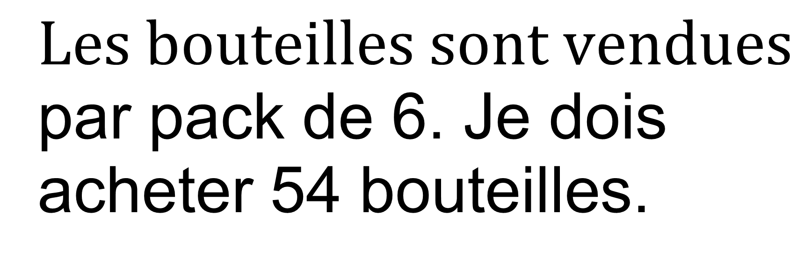
$$Les bouteilles sont vendues$$
par pack de 6. Je dois
acheter 54 bouteilles.
Combien de packs
dois-je acheter ?

Slide 2
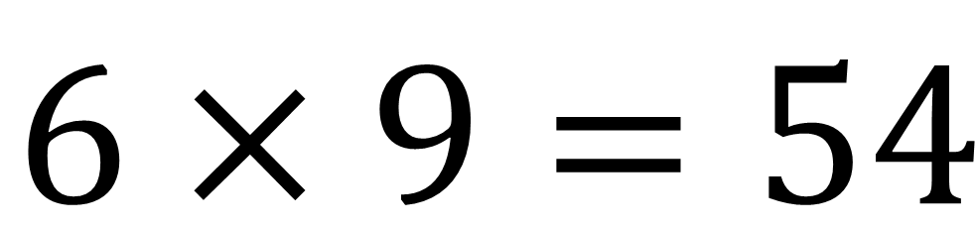
Correction :
$$6×9=54$$
Je dois acheter
9 packs.

Slide 3
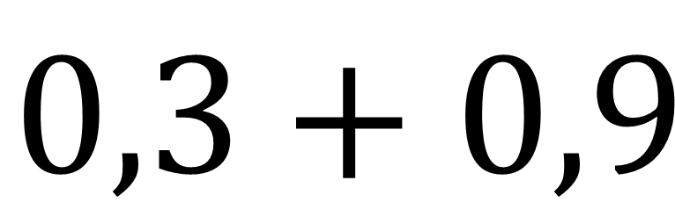
Calculer :
$$0,3+0,9$$

Slide 4
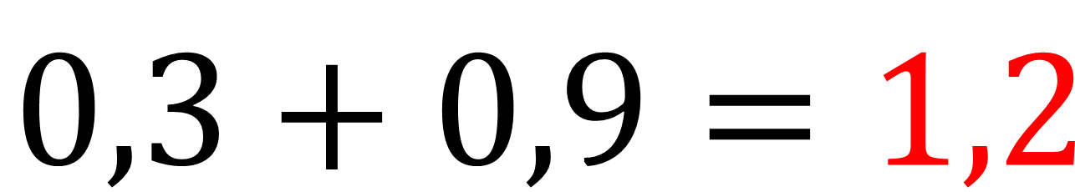
Correction :
$$0,3+0,9=1,2$$

Slide 5

Quelle est la fraction de
l’aire du rectangle qui
est grisée ?

Slide 6
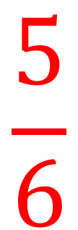
Correction :
La fraction de l’aire du
rectangle qui est grisée est .
$$\frac{5}{6}$$

Slide 7
Calculer 25 % de
120 €.

Slide 8
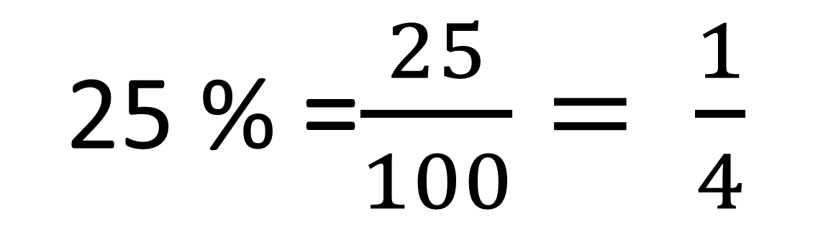
Correction :
÷ 25
25 % =$\frac{25}{100}= \frac{1}{4}$
÷ 25
Prendre 25 % d’une quantité revient à prendre
le quart de la quantité.
Donc 25 % de 120 € est égal à 30 €.

Slide 9
Polo lit un livre de 110 pages.
Chaque jour il en lit 10 %.
Combien lit-il de pages en 7 jours ?

Slide 10
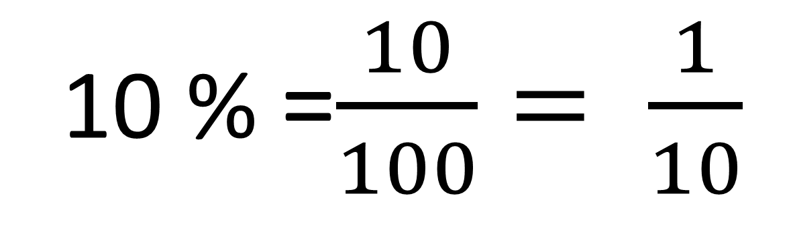
Correction :
÷ 10
10 % =$\frac{10}{100}= \frac{1}{10}$
÷ 10
Prendre 10 % d’une quantité revient à prendre
le dixième de la quantité. Donc 10 % de
110 pages est égal à 11 pages.
En 7 jours, il lit donc 7 × 11 = 77 pages.

